Slide 1
怎样用Scratch编程实现一只阿尔法小狗？
卜东波
小SIGMA数学特别兴趣组
中科院计算所
2021年5月22日 @ 中科院公众开放日

Slide 2
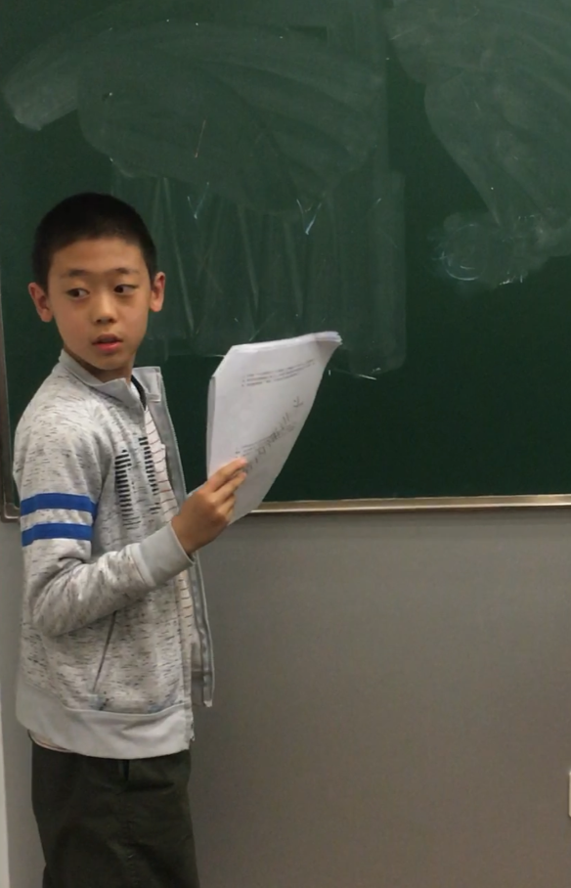
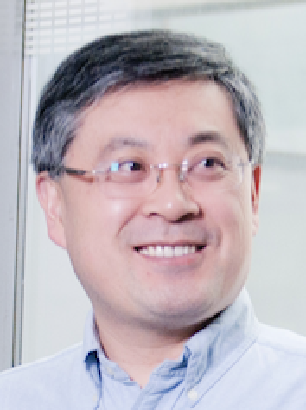
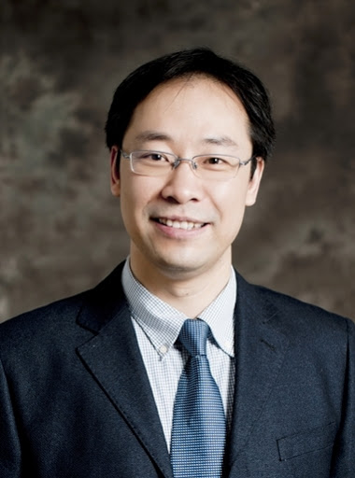
SIGMA数学特别兴趣组：三个老师六个娃的亲子游戏
卜东波 兰艳艳 包云岗
六年级：谭沛之（一小）
五年级：包若宁、卜文远、魏文珊（一小）
傅鼎荃（北大附）
四年级：张秦汉（双榆树）、李济杉（翠微）
Notes:
一代、二代

Slide 3
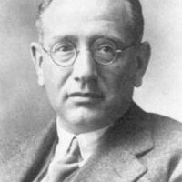
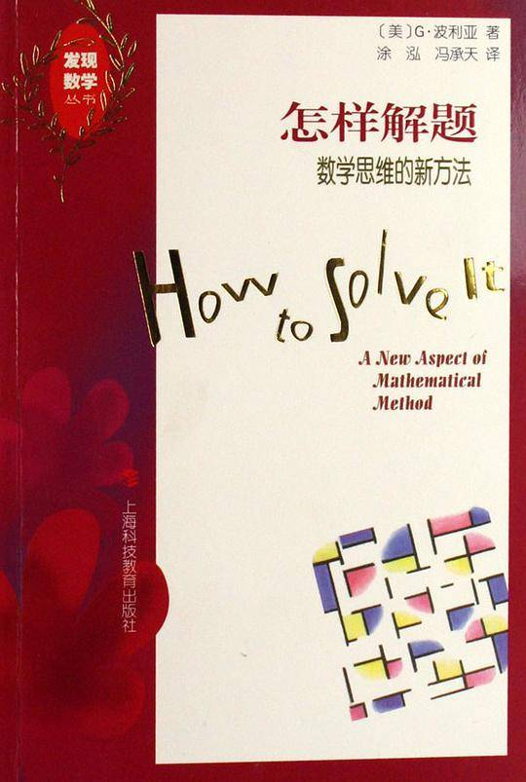
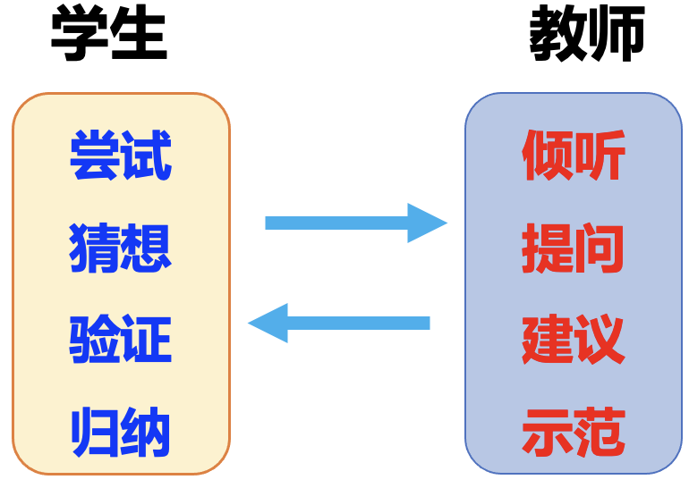
小SIGMA们学数学：践行波利亚的数学教育法
G. Polya
数学的两重性：
既是欧几里得式的演绎科学，在创造过程中，又是一门实验性的归纳科学
数学思维：
从最简单情形起始探索， 有章法地探索 、合情推理：归纳与类比、分析与综合
学生
教师
尝试
猜想
验证
归纳
倾听
提问
建议
示范
Notes:
刷题、思维

Slide 4
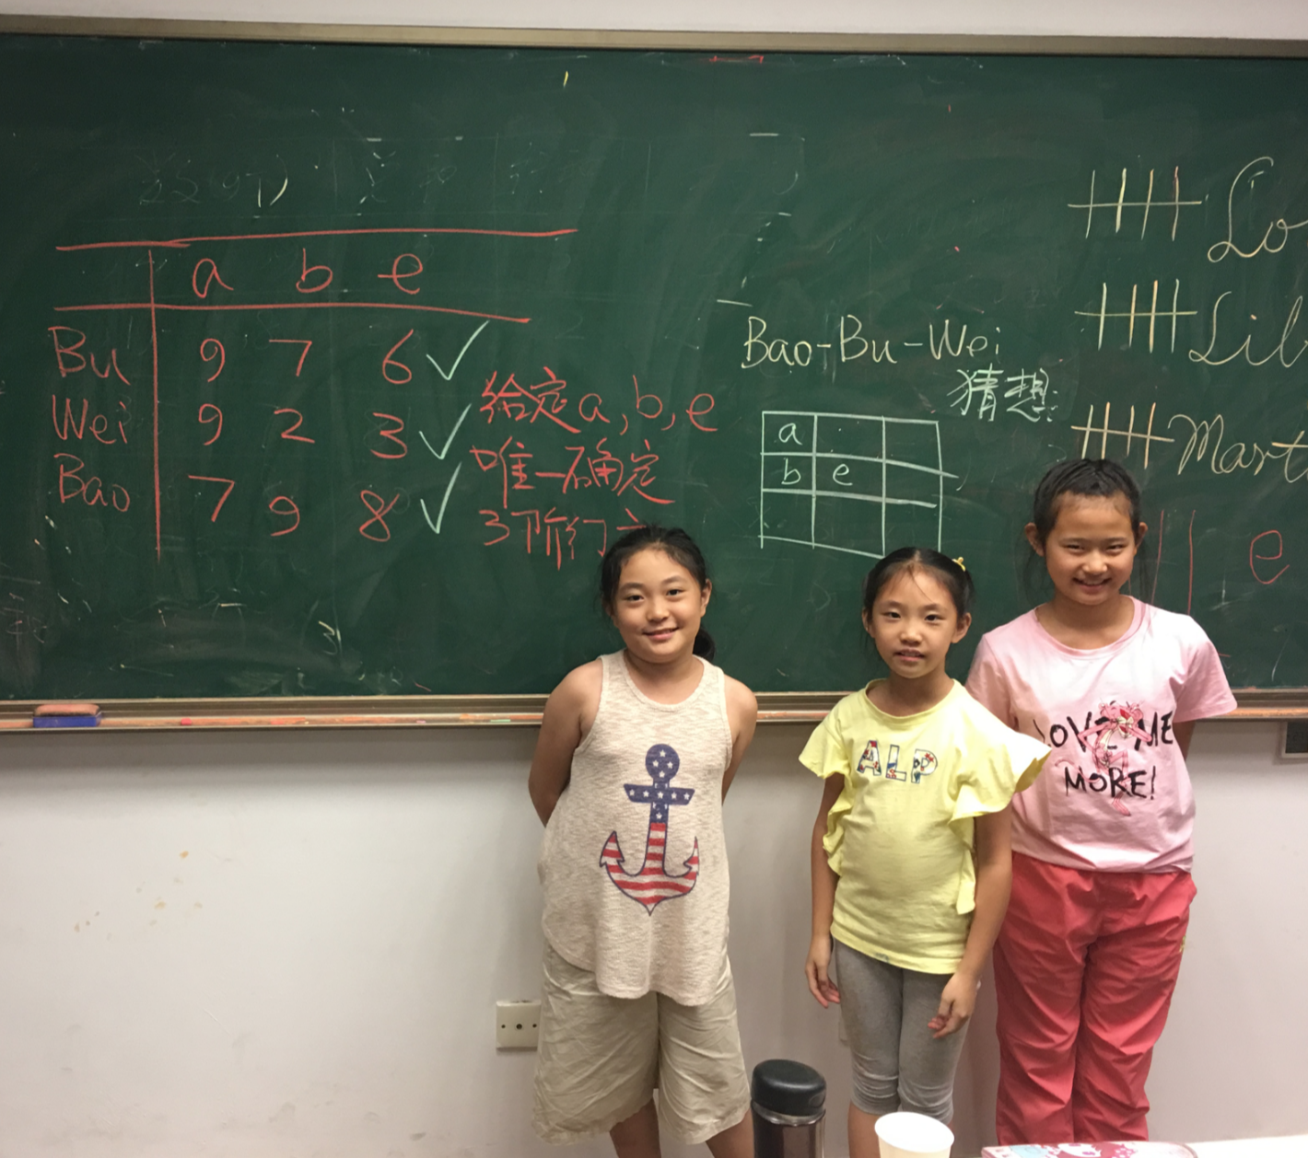
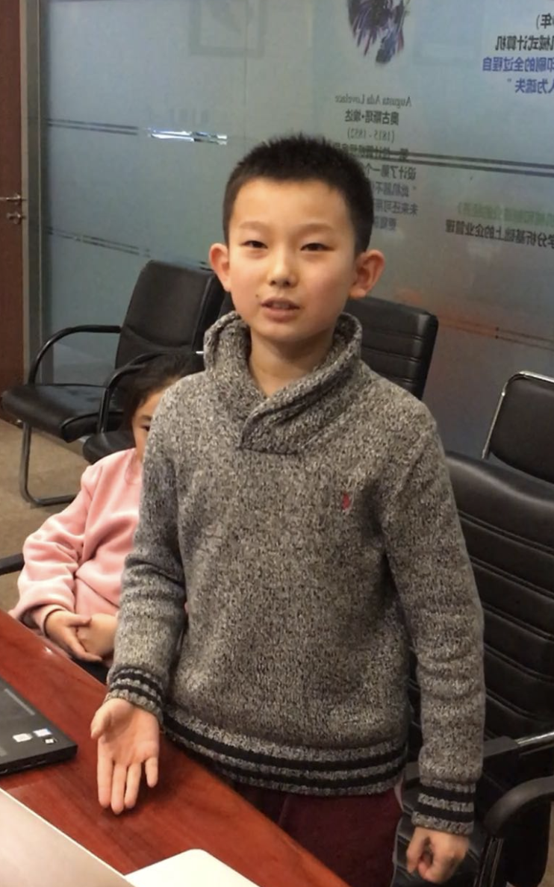
小SIGMA们学数学：慢数学、猜想多
包卜魏猜想：已知a, b, e，即可唯一确定三阶幻方
折半查找法：傅鼎荃在解鸡兔同笼问题时自发提出折半查找法
包卜猜想：交通图中奇点成对添加边，即可判断是否可一笔画

Slide 5
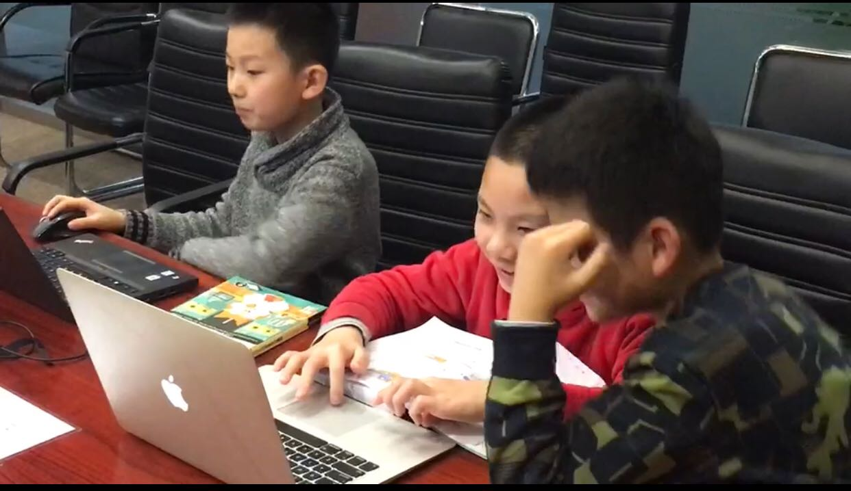
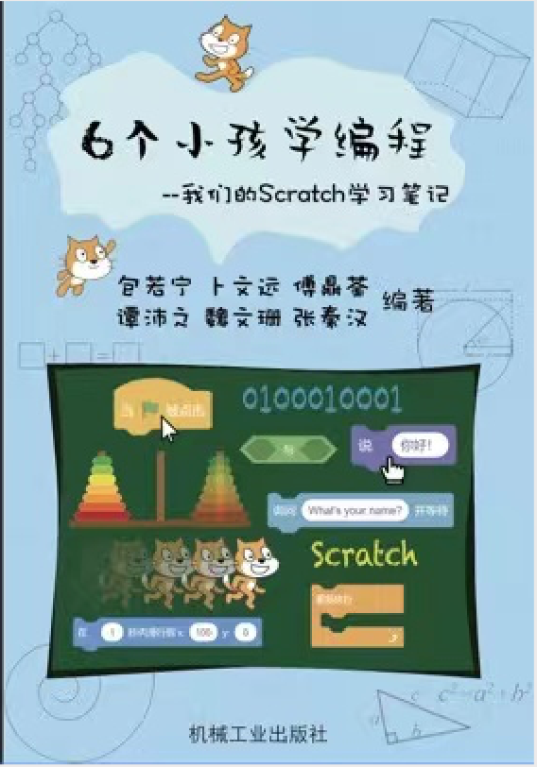
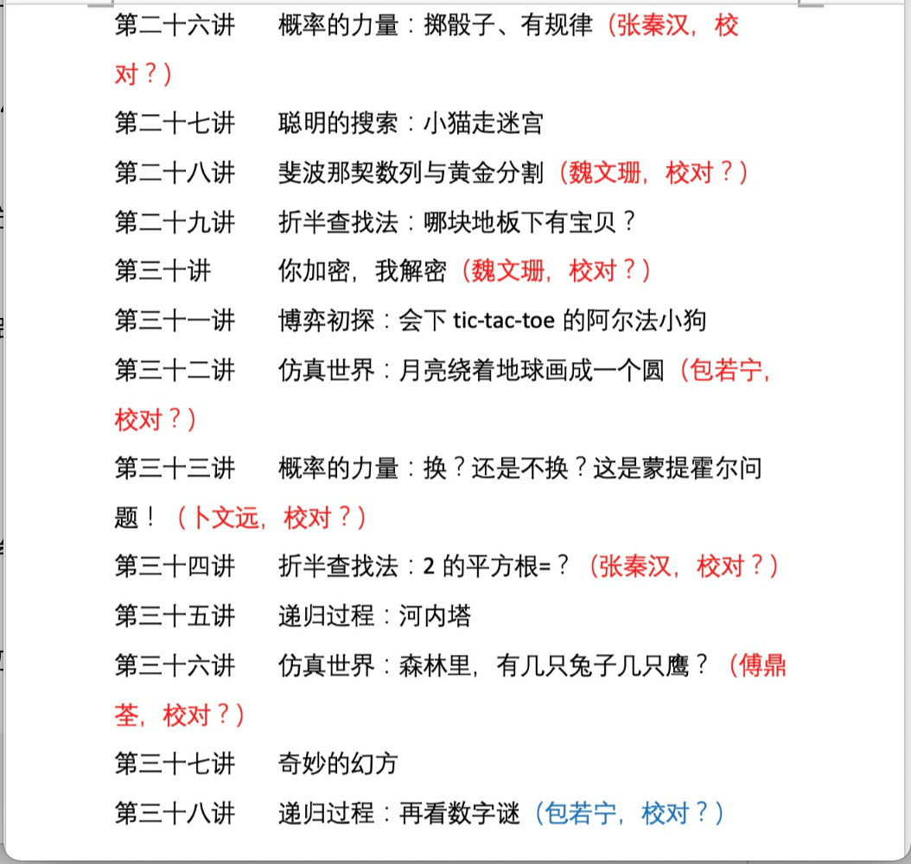
小SIGMA们学编程：计算思维少养成
计算思维：
从最简单情形做起、分治与归纳、聪明的枚举、搜索需剪枝、概率有力量
示例：
聪明的枚举：师徒四人十个馍，有几种分法？
仿真世界：牛顿的大炮，炮弹何时形成抛物线，何时形成圆和椭圆？

Slide 6
会下围棋的阿尔法大狗

Slide 7
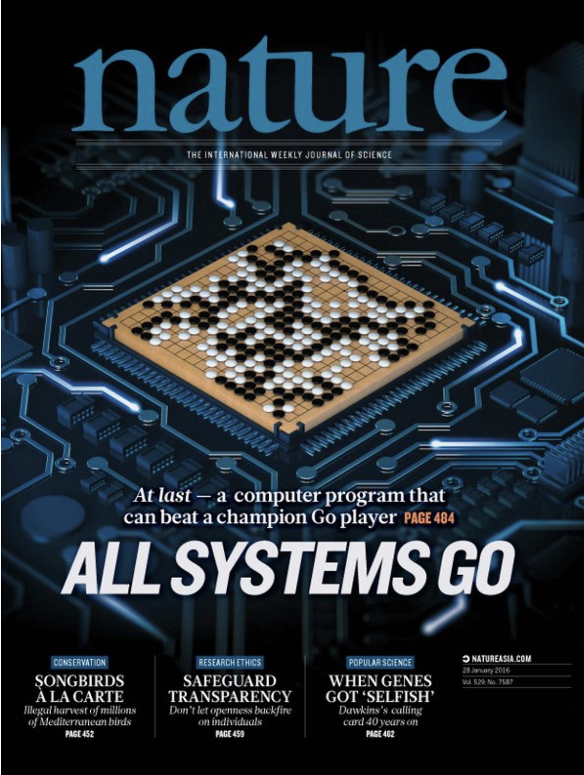
阿尔法狗(AlphaGo)棋力远胜人
2015年10月，战胜樊辉二段 5:0
2016年3月，战胜李世石九段 4:1
2017年5月，战胜柯洁九段 3:0

Slide 8
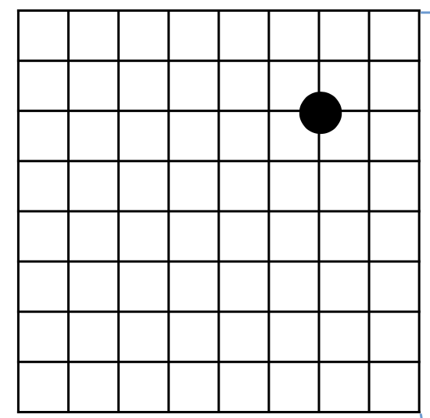
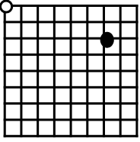
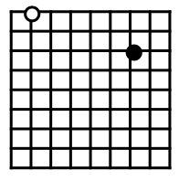
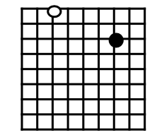
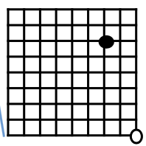
下棋的难点：在哪里落子赢面最大？
以阿尔法狗执白为例
第1手
第2手
……
赢面： ？ ？ ？ ？

Slide 9
下棋的难点：白棋在哪里落子赢面最大？
第1手
第2手
……
赢面： ？ ？ ？ ？
一种解决方法：尝试，模拟对局，直到终局，数胜败次数

Slide 10
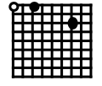
尝试1：白棋走一.1位，模拟对局，直至终局
第1手
第2手
第3手
……
……
Courtesy to Shane Moon at CMU

Slide 11
尝试1：白棋走一.1位，模拟对局，直至终局
第1手
第2手
第3手
第4手
……
…..
……
……
……
Courtesy to Shane Moon at CMU

Slide 12
尝试1：白棋走一.1位，模拟对局，直至终局
第1手
第2手
第3手
第4手
…….
……
-13分
……
……
发现：第3步黑棋最厉害的应对，有13种可能局面会赢
Courtesy to Shane Moon at CMU

Slide 13
尝试2：白棋走一.2位，模拟对局，直至终局
第1手
第2手
第3手
……
……

Slide 14
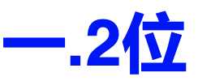
尝试2：白棋走一.2位，模拟对局，直至终局
第1手
第2手
第3手
第4手
…….
…….
……
……
……
Courtesy to Shane Moon at CMU

Slide 15
尝试2：白棋走一.2位，模拟对局，直至终局
第1手
第2手
第3手
第4手
…….
……
-37839分
……
……
发现：第3步黑棋最厉害的应对，有37839种可能局面会赢
Courtesy to Shane Moon at CMU

Slide 16
在哪里落子赢面最大?
第1手
第2手
……
赢面： -13分 -37839分 -431320分 -13分
通过模拟对局，可以精确算出来！
Courtesy to Shane Moon at CMU

Slide 17
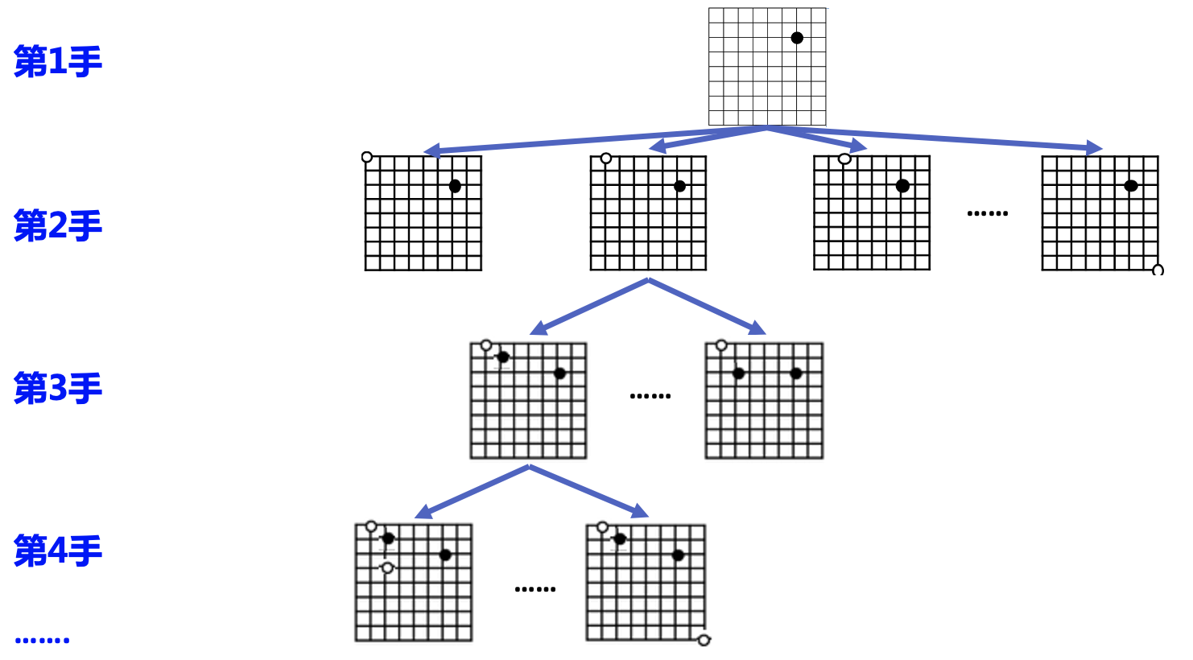
模拟对局法美中不足：可能的局面太多了！
对局过程像棵树：不断分枝、不断长高
树很大：150层高、每层发250枝（AlphaGo文章中的估计）
枚举所有局面太慢了！

Slide 18
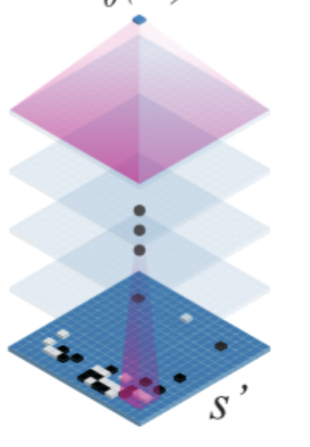
阿尔法狗的诀窍之一：树尽量不长高
第1手
第2手
赢面
……
-13分 -37839分 -431320分 -13分
打分神经网络
询问打分神经网络：走一.1位赢面有多大？
打分神经网络回答：走一.1位，赢面是-13分
神经网络一步即可算出，不模拟对局，树尽量不长高！

Slide 19
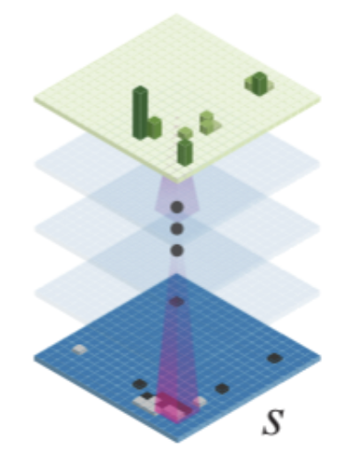
阿尔法狗的诀窍之二：树尽量少分枝
第1手
第2手
……
走子神经网络
询问走子神经网络：哪里落子好？
走子神经网络回答：一.1位下子好，其他位置不好
只走好的位置，不好的位置不考虑，树尽量少分枝！

Slide 20
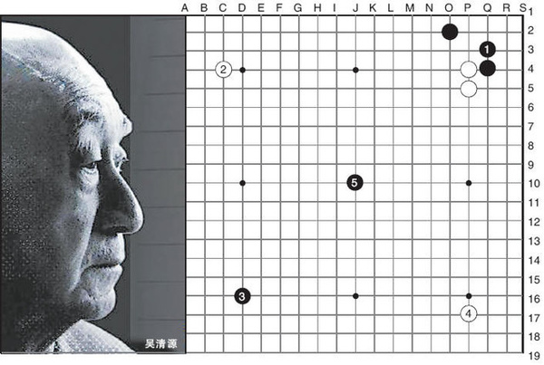
神经网络怎么会下棋的？学习！
学习高手 自学成才
高手咋下我咋下 自己跟自己下，胜则加强，败则改正

Slide 21
会下tic-tac-toe棋的阿尔法小狗

Slide 22
什么是tic-tac-toe棋？
棋盘：三行三列，共9个格子
走法：双方轮流下子
输赢：一方占据一行、一列，或一条对角线，即为胜利

Slide 23
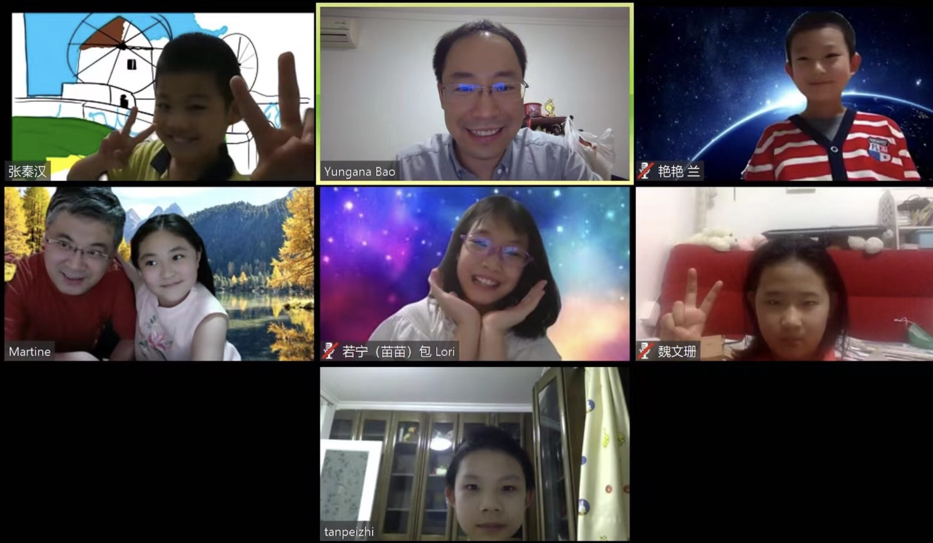
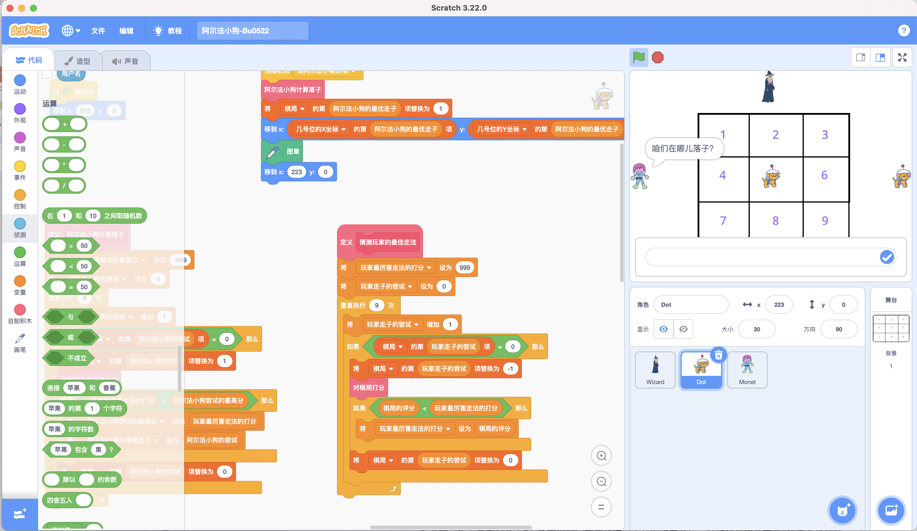
小SIGMA们编程实现的阿尔法小狗
人狗大战：哪位观众小朋友想挑战一下这只阿尔法小狗？

Slide 24
阿尔法小狗的背后
这只阿尔法小狗是怎样编程实现的呢？

Slide 25
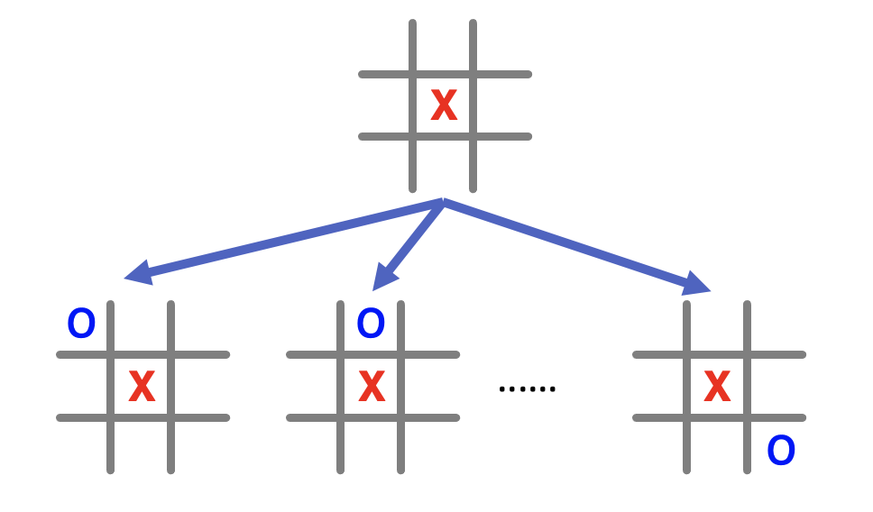
阿尔法小狗的难题
怎样走子赢面最大？（以玩家走下手为例，o表示小狗）
第1手
第2手
赢面： ？ ？ ？

Slide 26
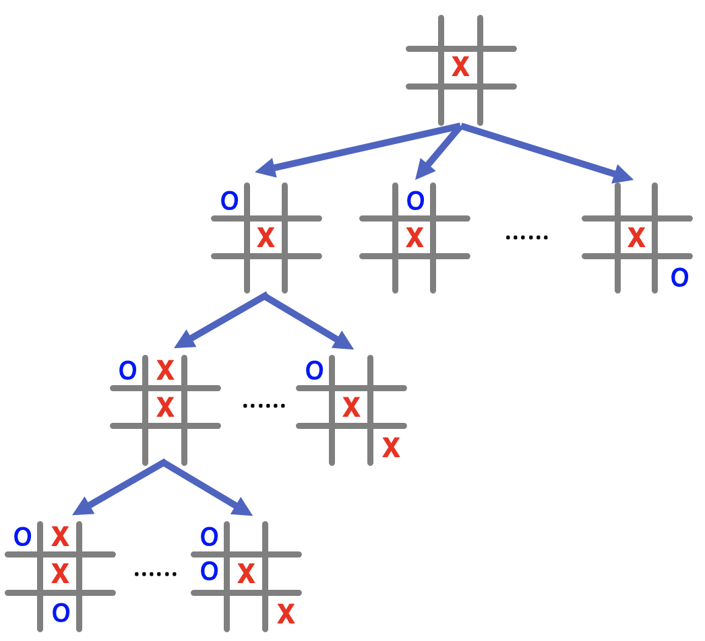
算赢面的笨法子：模拟所有可能的对局
第1手
第2手
第3手
第4手
……
优点：准
缺点：慢。所有的可能局面有8x7x6x5x4x3x2x1=40320种，太多了！

Slide 27
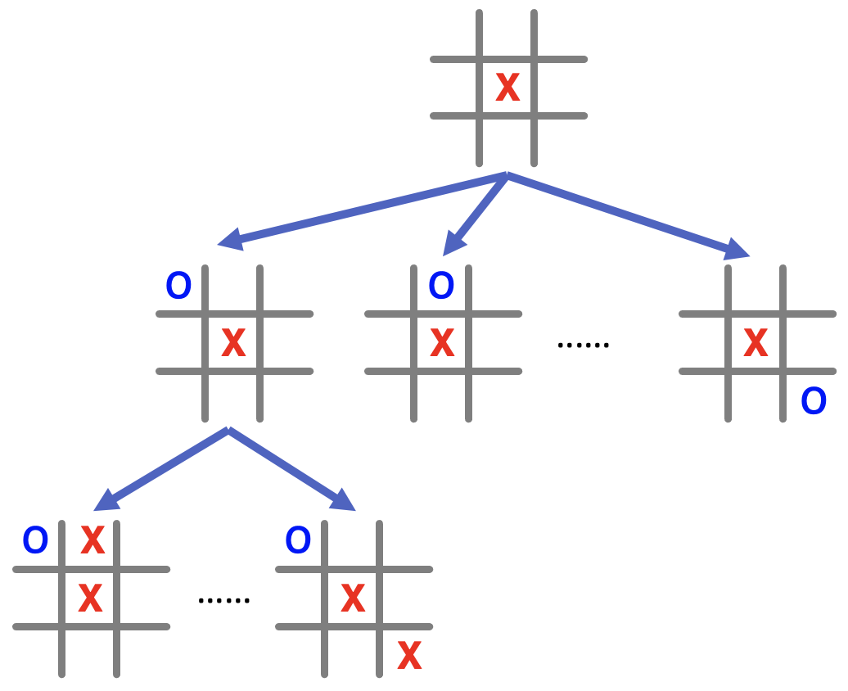
算赢面的快速方法：只看两步
第1手
第2手
第3手
2分 9分
尝试1：假如阿尔法小狗走1号位
模拟：对手的最厉害走法是啥？
局面的打分：高分表示小狗的赢面大，低分表示玩家的赢面大

Slide 28
算赢面的快速方法：用对手最厉害走法的打分
第1手
第2手
第3手
2分
2分 9分
尝试1：假如阿尔法小狗走1号位，得2分

Slide 29
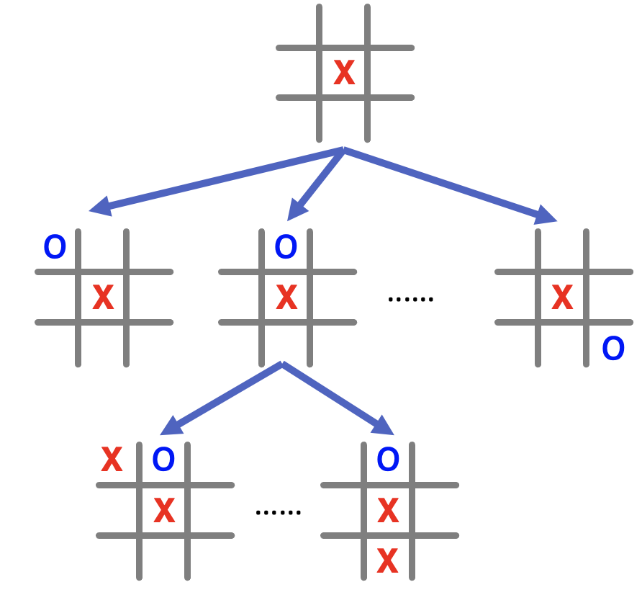
算赢面的快速方法：只看两步
第1手
第2手
第3手
2分 9分
1分 8分
尝试2：假如阿尔法小狗走2号位
模拟：对手的最厉害走法是啥？

Slide 30
算赢面的快速方法：用对手最厉害走法的打分
第1手
第2手
第3手
1分
1分 8分
尝试2：假如阿尔法小狗走2号位，得1分

Slide 31
尝试所有的走子，找赢面最大的下子
第1手
第2手
赢面： 2分 1分 2分
阿尔法小狗的最优下法：走1号位，或9号位

Slide 32
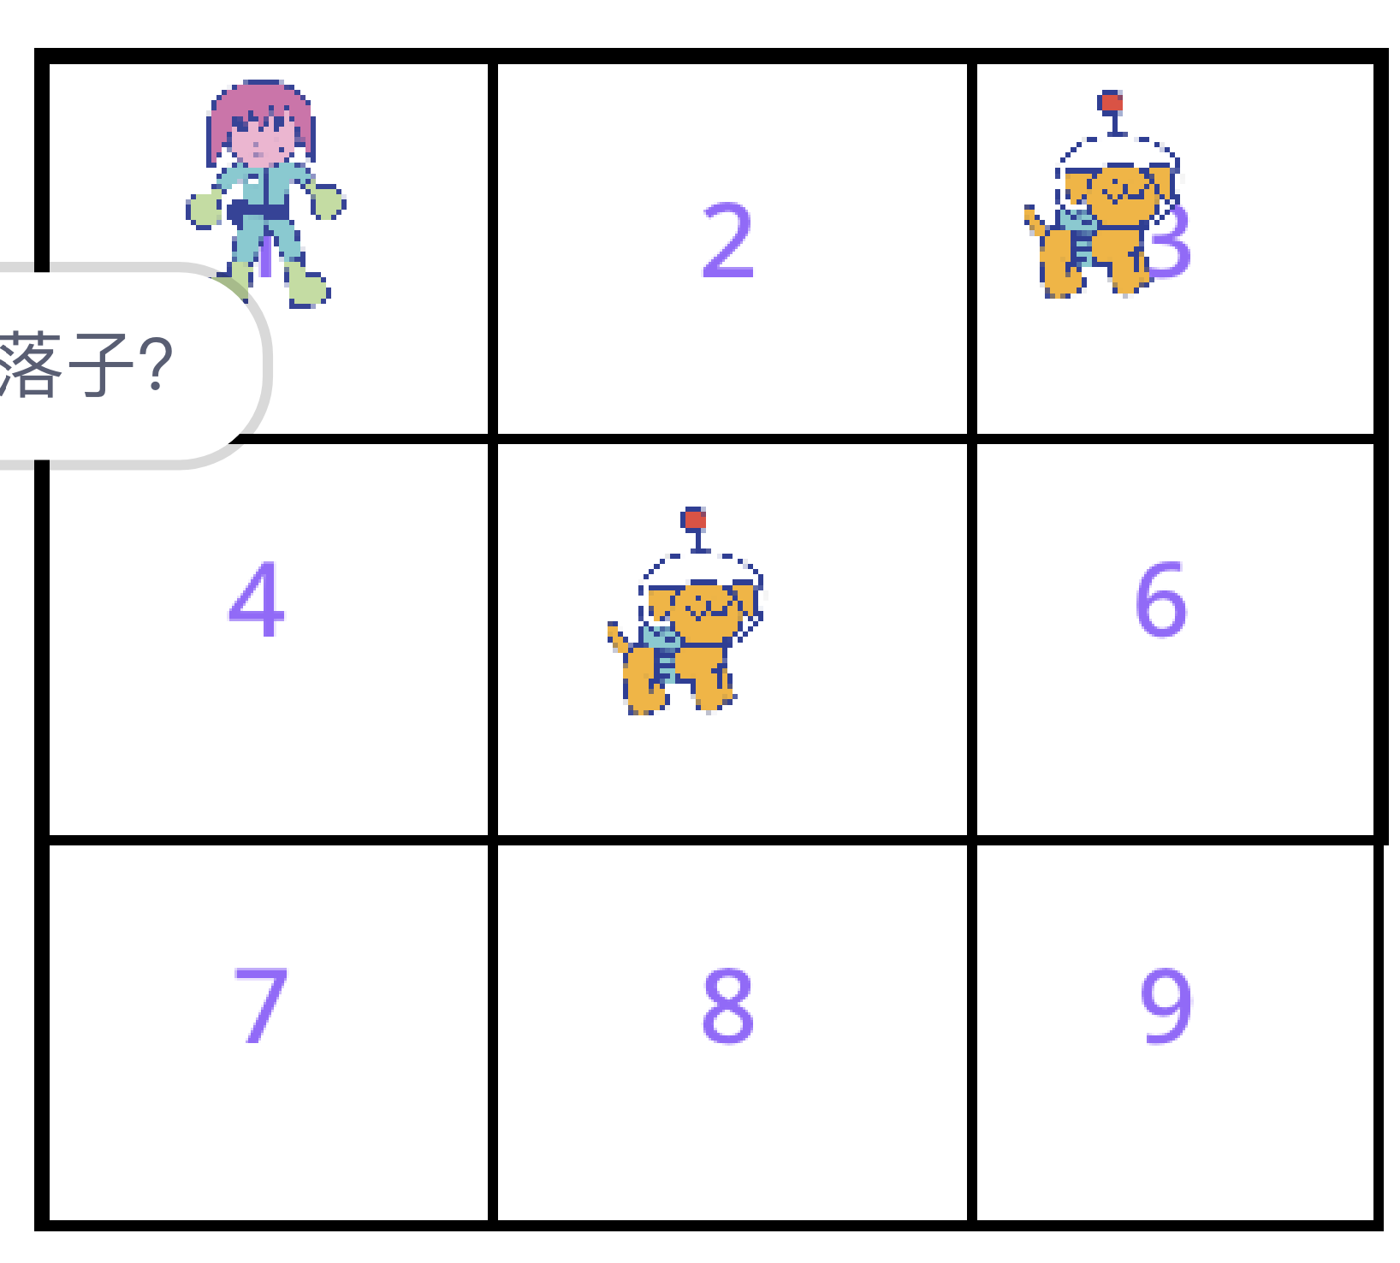
开始编程：怎样表示棋局呢？
用列表表示棋局： 1表示阿尔法狗占据, -1表示玩家占据，0表示空位
例如：上图棋局表示成 [-1, 0, 1, 0, 1, 0, 0, 0, 0]

Slide 33
阿尔法小狗的脚本1：搜索最优走子
阿尔法小狗搜索最优走子积木
设置 阿尔法小狗尝试的最高分 = -999
设置 阿尔法小狗的尝试 = 0
重复9次
将阿尔法小狗的尝试++
如果棋局[阿尔法小狗的尝试] = 0
设置棋局[阿尔法小狗的尝试] = 1
调用 猜测玩家的最厉害走法 积木块
如果 玩家最厉害走法的打分 >阿尔法小狗尝试的最高分
设置阿尔法小狗尝试的最高分 =玩家最厉害走法的打分
设置阿尔法小狗的最优走子 = 阿尔法小狗的尝试
设置棋局[阿尔法小狗的尝试] = 0
取最大
2分 1分 2分

Slide 34
阿尔法小狗的脚本2：猜测玩家最厉害的走法
猜测玩家的最厉害的走法 积木
设置 玩家最优走子的打分 = 999
设置玩家走子的尝试 = 0
重复9次
将玩家走子的尝试++
如果棋局[玩家走子的尝试] = 0
设置棋局[玩家走子的尝试] = -1
调用 对棋局打分 积木块
如果 棋局的评分 < 玩家最优走子的的打分
设置玩家最优走子的的打分 = 棋局的评分
设置棋局[玩家的尝试] = 0
1分
取最小
1分 8分

Slide 35
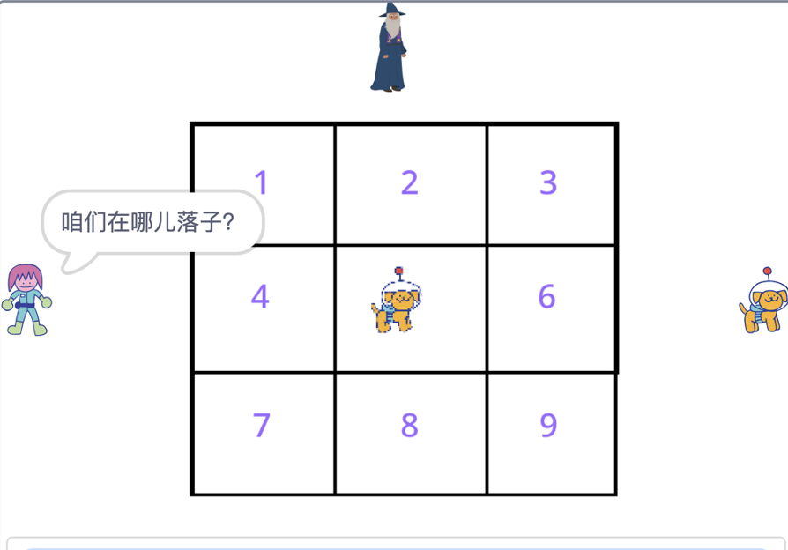
阿尔法小狗的脚本3：对棋局打分
对棋局的打分积木
设置 棋局的评分 = 0；
调用对一行打分积木（棋局[1] ， 棋局[2] ， 棋局[3] ）
调用对一行打分积木（棋局[4] ， 棋局[5] ， 棋局[6] ）
调用对一行打分积木（棋局[7] ， 棋局[8] ， 棋局[9] ）
调用对一行打分积木（棋局[1] ， 棋局[4] ， 棋局[7] ）
调用对一行打分积木（棋局[2] ， 棋局[5] ， 棋局[8] ）
调用对一行打分积木（棋局[3] ， 棋局[6] ， 棋局[9] ）
调用对一行打分积木（棋局[1] ， 棋局[5] ， 棋局[9] ）
调用对一行打分积木（棋局[3] ， 棋局[5] ， 棋局[7] ）

Slide 36
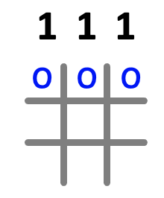
阿尔法小狗的脚本4：对一行一列或对角线打分
对一行打分（x, y, z)
设置 三子之和 = x + y + z;
如果三子之和 = 3
将棋局的评分增加 100
三子之和 = 3, 则三格都是狗
狗胜
加100分

Slide 37
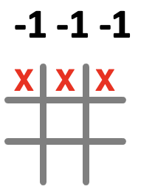
阿尔法小狗的脚本4：对一行一列或对角线打分
对一行打分（x, y, z)
设置 三子之和 = x + y + z;
如果三子之和 = -3
将棋局的评分增加 -50；
三子之和 = -3，则3格都是玩家
玩家胜，减50分

Slide 38
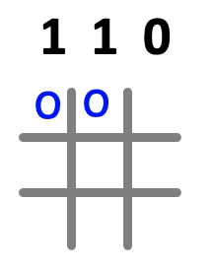
阿尔法小狗的脚本4：对一行一列或对角线打分
对一行打分（x, y, z)
设置 三子之和 = x + y + z;
如果三子之和 = 2
将棋局的评分增加 3；
三子之和 = 2，表示2狗1空
有胜的可能
稍微加一点儿分

Slide 39
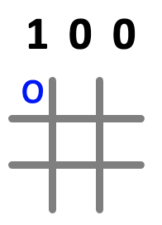
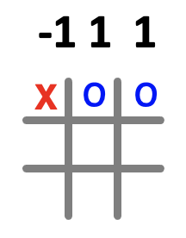
阿尔法小狗的脚本4：对一行一列或对角线打分
对一行打分（x, y, z)
设置 三子之和 = x + y + z;
如果三子之和 = 1
如果 x = 0 或 y = 0 或 z = 0
将棋局的评分增加 2；
否则
将棋局的评分增加 1
三子之和 = 1，表示2狗1人
或 1狗2空
稍微加一点儿分

Slide 40
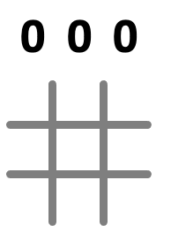
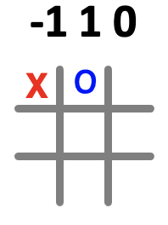
阿尔法小狗的脚本4：对一行一列或对角线打分
对一行打分（x, y, z)
设置 三子之和 = x + y + z;
如果三子之和 = 0
将棋局的评分增加 0；
三子之和 = 0，表示3空
或 1狗1人
不加分

Slide 41
现场编程
请小SIGMA编程、调试，然后讲解实现细节

Slide 42
狗狗大战：谁训练的阿尔法小狗最厉害呢？
第一局
一号战队 vs 二号战队
包若宁/李济杉、魏文珊、张秦汉 卜文远、傅鼎荃、谭沛之
打分函数：
(列出打分函数） ？ ： (列出打分函数） ？

Slide 43
狗狗大战：谁训练的阿尔法小狗最厉害呢？
第二局
一号战队 vs 二号战队
包若宁/李济杉、魏文珊、张秦汉 卜文远、傅鼎荃、谭沛之
打分函数：
(列出打分函数） ？ ： (列出打分函数） ？

Slide 44
狗狗大战：谁训练的阿尔法小狗最厉害呢？
第三局
一号战队 vs 二号战队
包若宁/李济杉、魏文珊、张秦汉 卜文远、傅鼎荃、谭沛之
打分函数：
(列出打分函数） ？ ： (列出打分函数） ？

Slide 45
END

